Slide 1
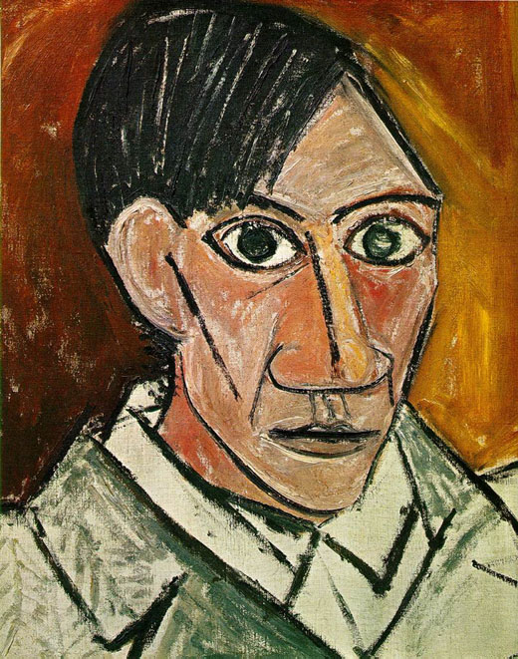
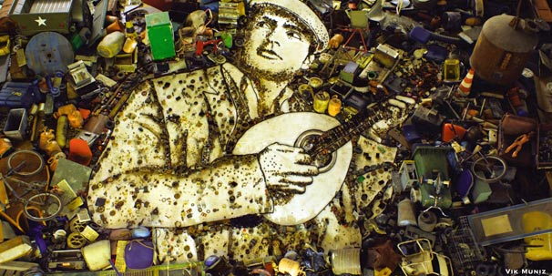
Do Modernismo à Arte Contemporânea - I
Instituto Federal de Educação, Ciência e Tecnologia do Rio Grande do Norte
Campus Apodi
Disciplina: Arte Professor: Nilton Xavier
Obra de Vik Muniz para a abertura da novela Passione
Rede Globo de televisão, 2010.
Auto-retrato - Pablo Picasso

Slide 2
A Belle Époque
Por Belle Époque (a bela época), é conhecido um período histórico situado entre 1881 e 1914, tido como um momento de grande desenvolvimento cultural urbano e de paz entre os países europeus. Paris era considerada o centro irradiador da cultura mundial, influenciando especialmente o comportamento das elites.
Características: desenvolvimento dos meios de transporte e comunicação (Telefone, bicicleta, telégrafo, automóvel, avião e cinema).
Crescimento da cultura do divertimento popularizada pelos cinemas, parques de diversões, cabarés, cafés-concertos, balés, operetas, alta-costura, teatros e livrarias.
Nas artes, o Impressionismo, o Art Nouveau e clássicos da produção literária francesa.

Slide 3
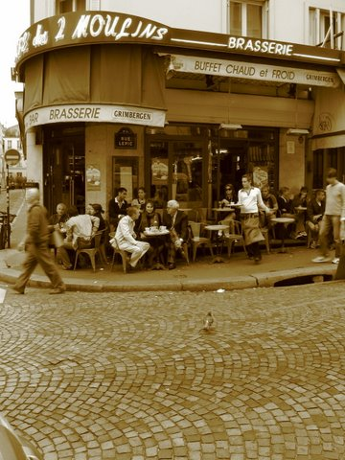
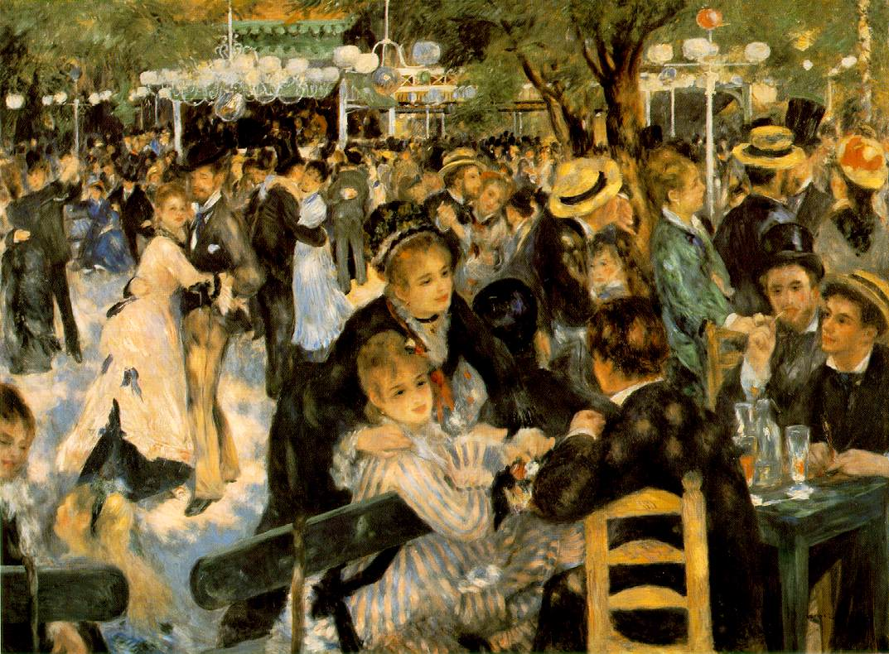
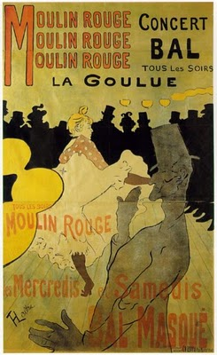
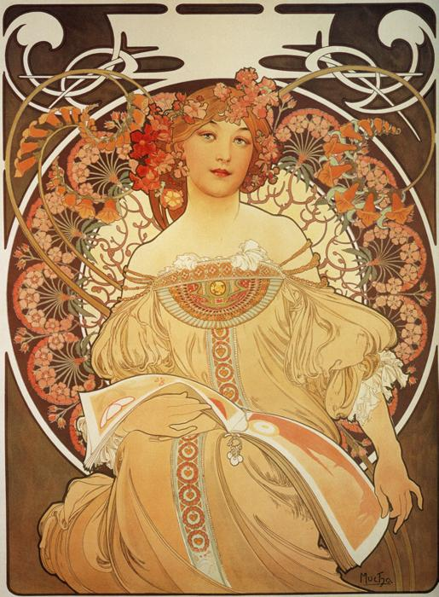
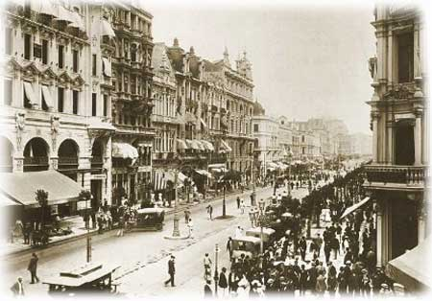

Slide 4
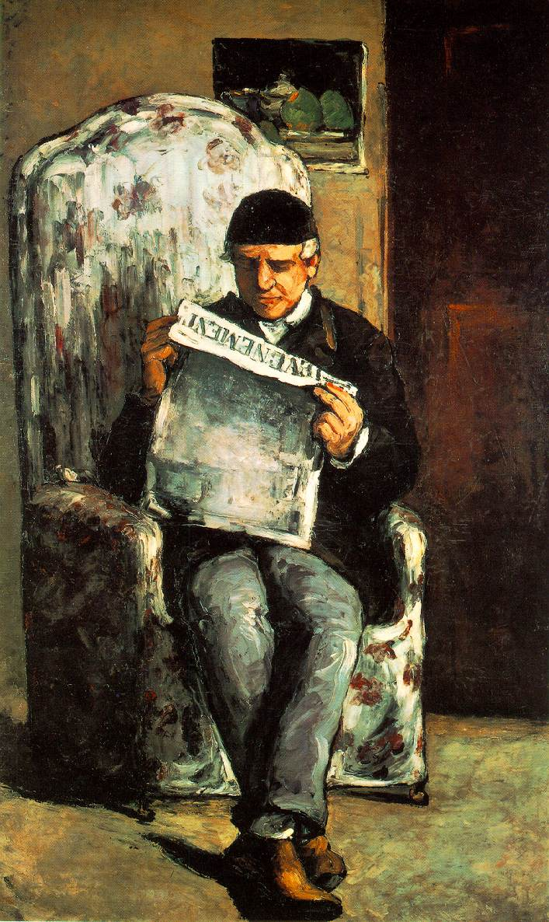
Final do século XIX – Pós-Impressionismo
Após 1886, observamos na obra de Gauguin, Cézanne, Van Gogh e Toulouse Lautrec, inicialmente vinculados ao Impressionismo, um afastamento cada vez maior dessa tendência. Cada artista irá desenvolver um estilo absolutamente particular que não será enquadrado em nenhum movimento artístico da época. Em comum, os quatro apresentarão um olhar muito mais comprometido com a imaginação do que com a representação fiel da realidade. Suas obras irão influenciar de modo decisivo toda a produção artística da primeira metade do século XX.
Retrato do pai de Cézanne lendo o jornal L'Événement (1866), Cézanne.

Slide 5
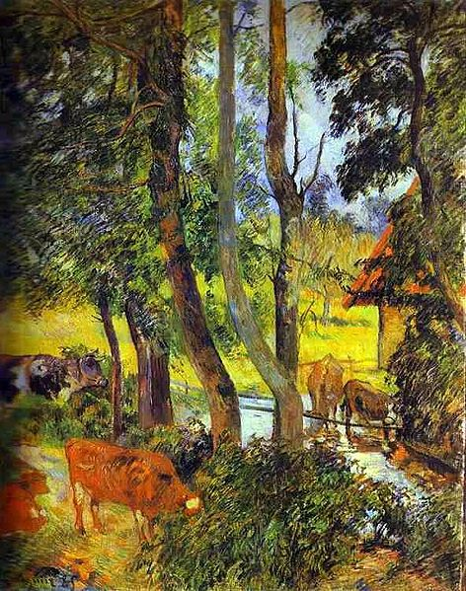
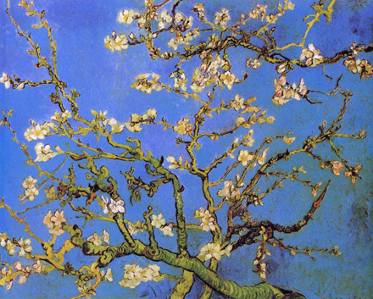
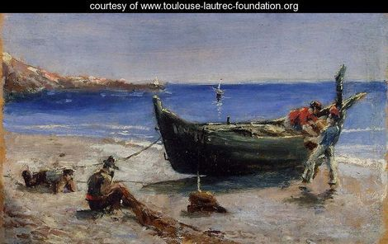
Amendoeira em Flor (1890)- Vicent Van Gogh
Vacas bebendo (1885), óleo sobre tela,
80 × 64 cm, Galleria d'Arte Moderna de Milão, Gauguin.
Barco de Pesca, Henri de Toulouse Lautrec

Slide 6
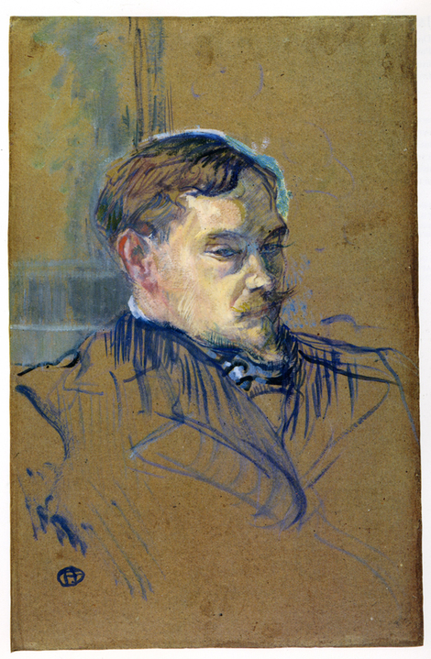
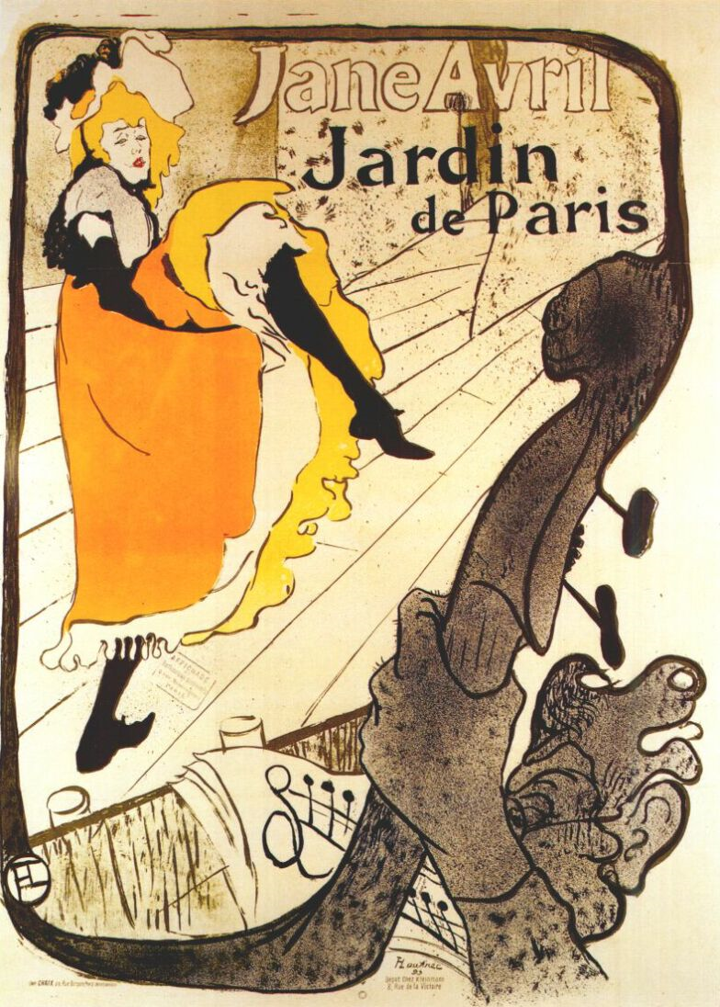
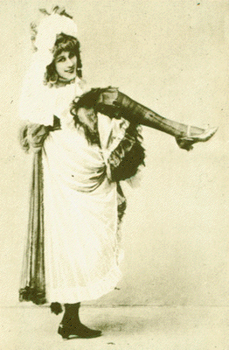
Jane Avril dançando
Jane Avril au Jardin de Paris, litografia
130 x 95 cm
Retrato de Romain Coolus. Toulouse-Lautrec 1899
óleo sobre papelão, 56.2cm x 36.8cm, Musee Toulouse-Lautrec
Toulouse Lautrec – traços rápidos, poucas cores, poder de síntese, dinamicidade, cartazes publicitários,predileção por ambientes interiores (Circos, bares e bordéis) capacidade de captar aspectos psicológicos das personagens.

Slide 7
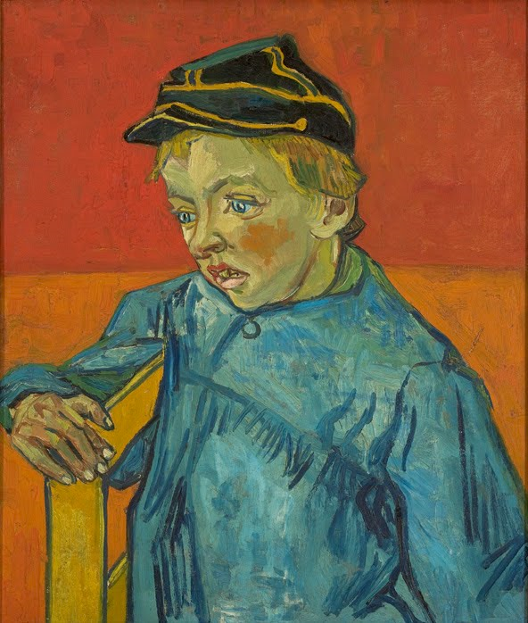
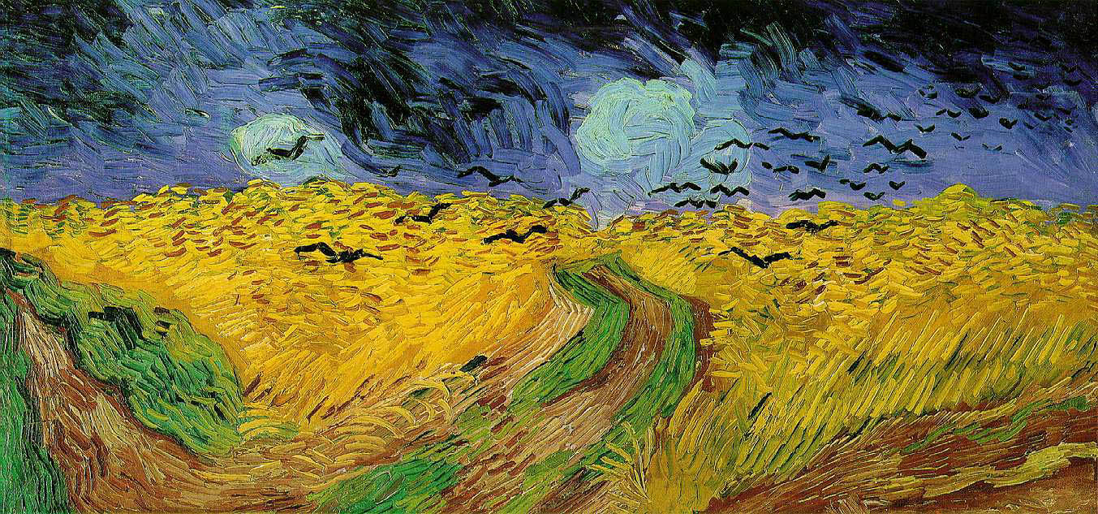
Van Gogh – Afastamento intencional do naturalismo, cores fortes, linhas retorcidas, pinceladas visíveis.
Campo de trigo com corvos, 1890 , Museu Nacional Van Gogh
1888 / Van Gogh
O Escolar (O Filho do Carteiro - Gamin au Képi)
63 x 54 / Óleo sobre tela, MASP

Slide 8
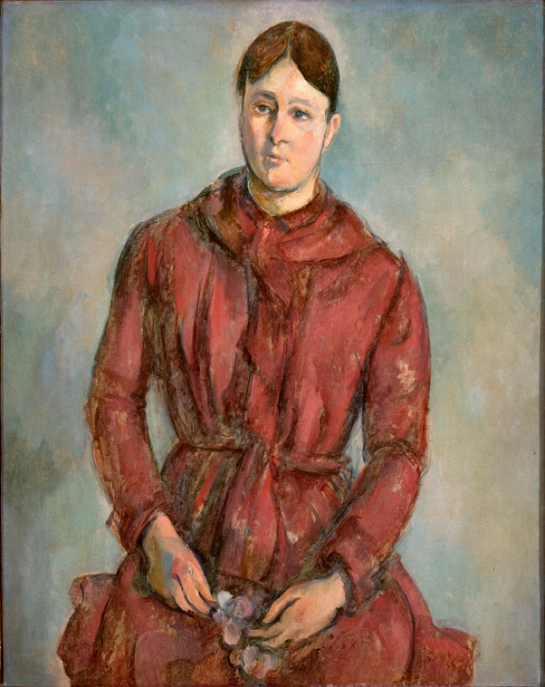
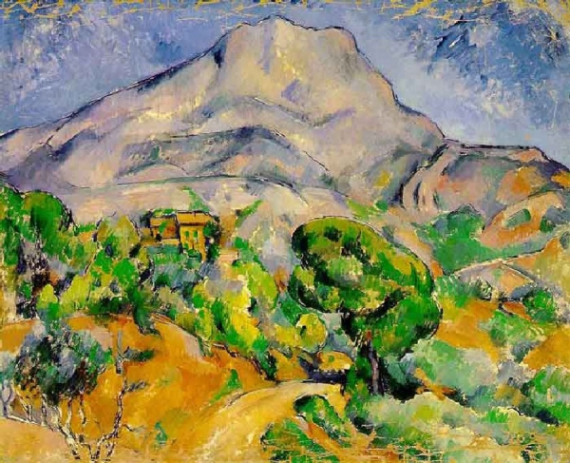
Paul Cézanne - Mont Sainte Victoire (c.1880)
Cézanne – Tendência em querer converter elementos da natureza em formas geométricas.
Madame Cézanne em Vermelho
Óleo sobre tela, 89 X 70 cm, 1890-1894
Acervo do Museu de Arte de São Paulo Assis Chateaubriand - MASP

Slide 9
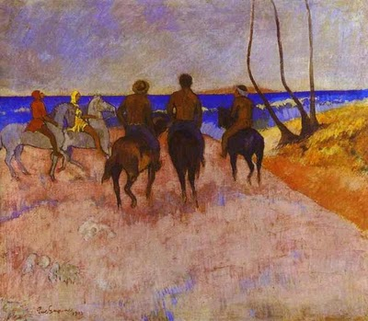
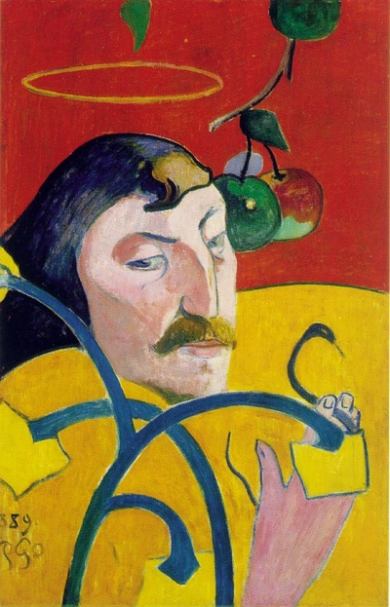
Cavaleiros na Praia, 1902, óleo sobre tela , 65,6 x 75,9 cm. Museum Folkwang
Auto-Retrato com Auréola, 1889
Óleo sobre madeira, 79,2 x 51,3 cm
Washington, National Gallery of Art
Gauguin – uso de cores puras em grandes áreas sem correspondências com a realidade,
planificação da forma pela ausência de tridimensionalidade, contornos visíveis.

Slide 10
Primeira metade do Século XX – Contexto histórico
Desenvolvimento do processo de industrialização, distinções expressivas entre classes sociais.
Surgimento dos primeiros movimentos sindicais.
Primeira Guerra Mundial (1914-1918).
Revolução Russa (1917).
Fascismo na Itália (1919 -1945) e Nazismo na Alemanha (1933-1945).
Segunda Guerra Mundial (1939 -1945).
Desenvolvimento da energia nuclear para fins bélicos (1942).
A arte não ficará alheia ao delicado panorama social e político da época e expressará a condição de perplexidade humana diante de tais acontecimentos.

Slide 11
Expressionismo
Surge na Alemanha (1904-1905) com um grupo chamado Die Brücke (A Ponte), como uma clara reação ao Impressionismo. Participavam desse grupo Ernest Kirchner (1880-1938), Erich Heckel (1883-1970) e Karl Schimidt-Rottluff (1884-1976). Ao contrário dos impressionistas interessados em registrar sensações de luz e cor, os expressionistas buscavam expressar as emoções humanas e interpretar as aflições que caracterizavam o homem do início do século XX. Mostravam uma visão pessimista e melancólica do mundo, deformavam intencionalmente a figura, desobedecendo regras tradicionais de composição, formas e cores. Por esse motivo é considerado por muitos como uma pintura “feia”. É reconhecido como o primeiro movimento da pintura moderna.

Slide 12
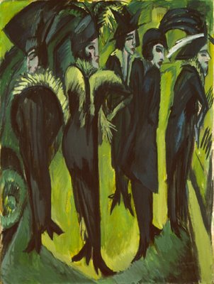
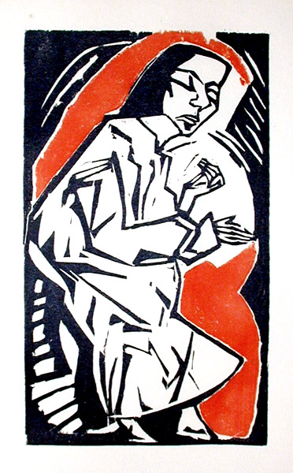
Cinco mulheres na rua (1913), óleo sobre
Tela, 1,20 m x 90 cm, Ernest Kirchner.
Reclining Woman, xilogravura colorida, 1913 , Eric Heckel.

Slide 13
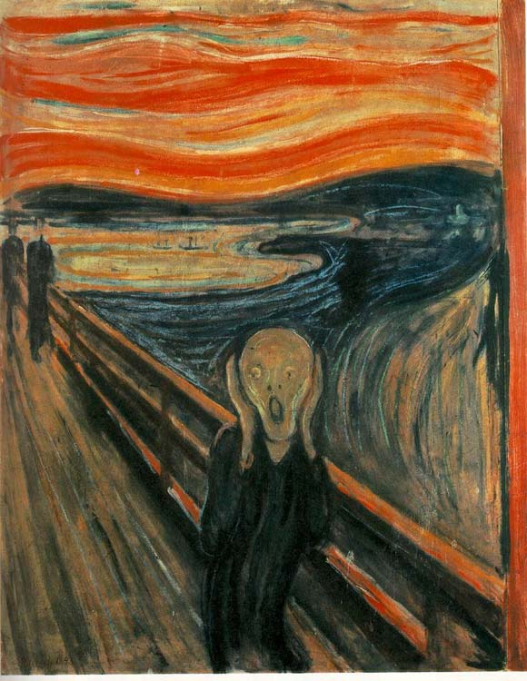
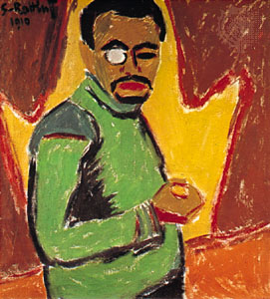
Auto-retrato, Karl Schimidt -Rottluff
O Grito, de Edvard Munch

Slide 14
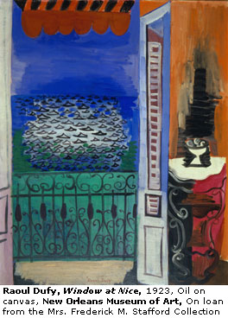
Fauvismo
Em 1905, numa exposição em Paris (Salão de Outono), um grupo de jovens pintores foi chamados de fauves (feras) pelo crítico Louis Vauxcelles, por utilizarem cores puras, sem misturas ou matizes. Para os fauves, também não existe o compromisso em representar as figuras de modo realístico. Dentre seus principais representantes se destacam Henri Matisse (1869-1954), André Derain (1880-1954) e Raoul Dufy (1877-1953).

Slide 15
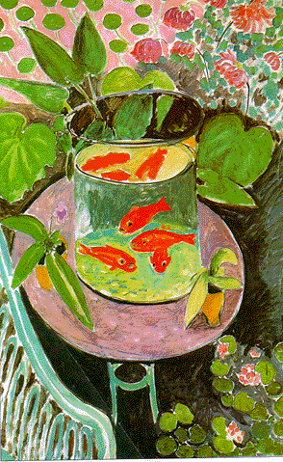
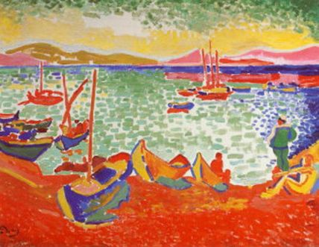
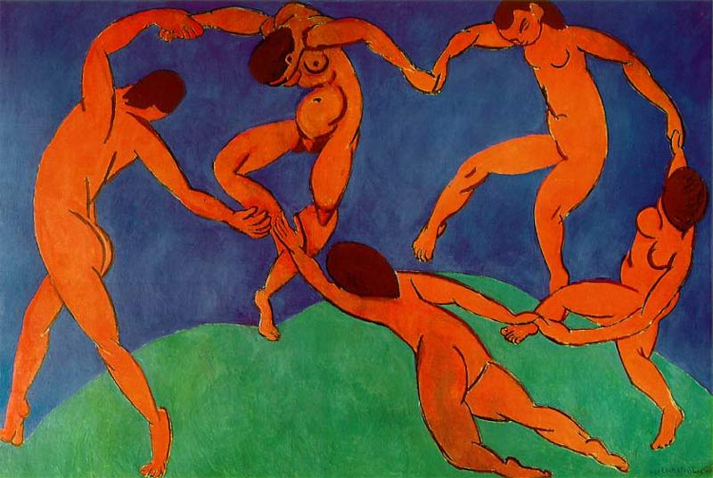
Barcos no Porto de Collioure (1905), de André Derain
Natureza-morta com peixes vermelhos, Matisse
A Dança (1909-1910), óleo sobre tela, 2,60 m x 3,91 m, Museu Hermitage, Matisse.

Slide 16
Cubismo
Influenciados por Cézanne, os pintores cubistas geometrizaram as formas da natureza e foram além, decompondo os objetos em diversos ângulos simultaneamente, permitindo ao expectador visualizá-lo em todos os seus lados. Seus criadores foram Pablo Picasso (1881-1973) e Georges Braque (1882-1963).
Divide-se em Cubismo Analítico (1908 – 1911) e Cubismo Sintético (1913-1914). O primeiro utiliza poucas cores (preto,cinza, marrons e ocres) e fraciona a figura até quase torná-la irreconhecível. O segundo busca tornar as figuras novamente reconhecíveis, porém, de modo mais simples, incorporando a colagem de diversos materiais do cotidiano como inovação estética e despertando sensações táteis no observador.

Slide 17
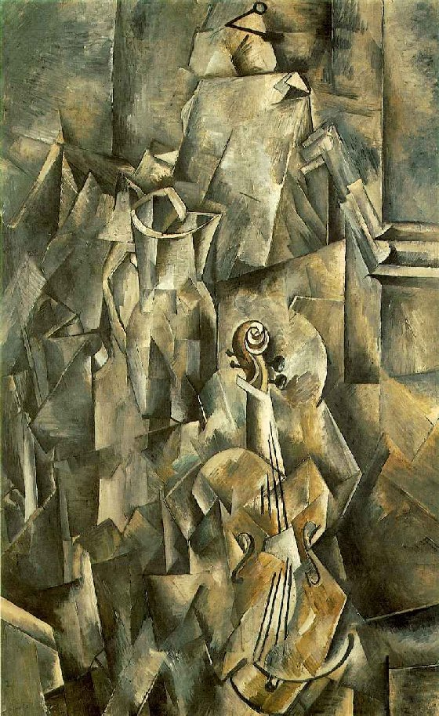
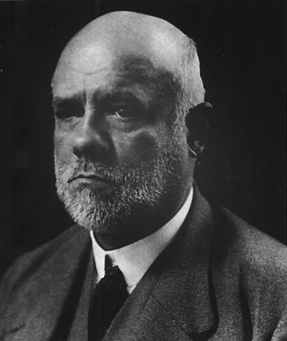
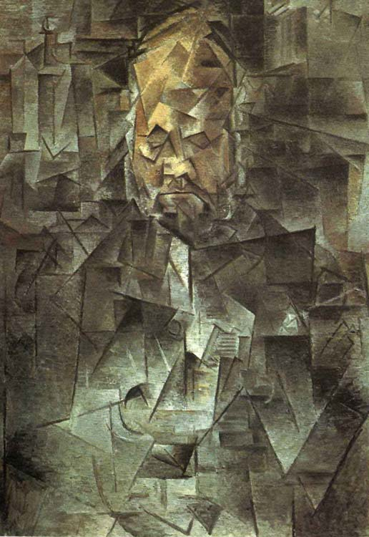
Violino e cântaro (1910), 1,17m x 73,5 cm,
Museu de Arte, Basiléia, Georges Braque.
"Retrato de Ambroise Vollard", de 1910, Picasso.

Slide 18
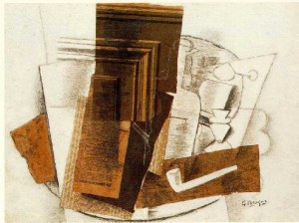
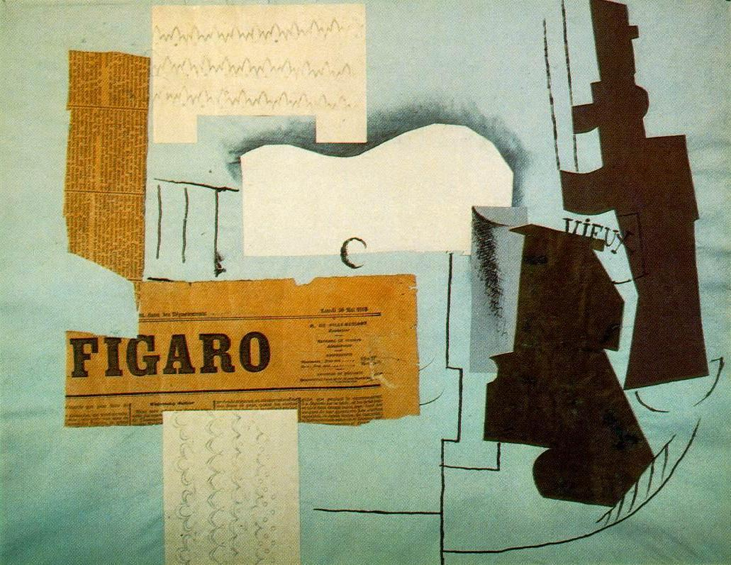
Georges Braque. Garrafa, jornal, cachimbo e copo, 1913.
Papier Colle, Picasso.

Slide 19
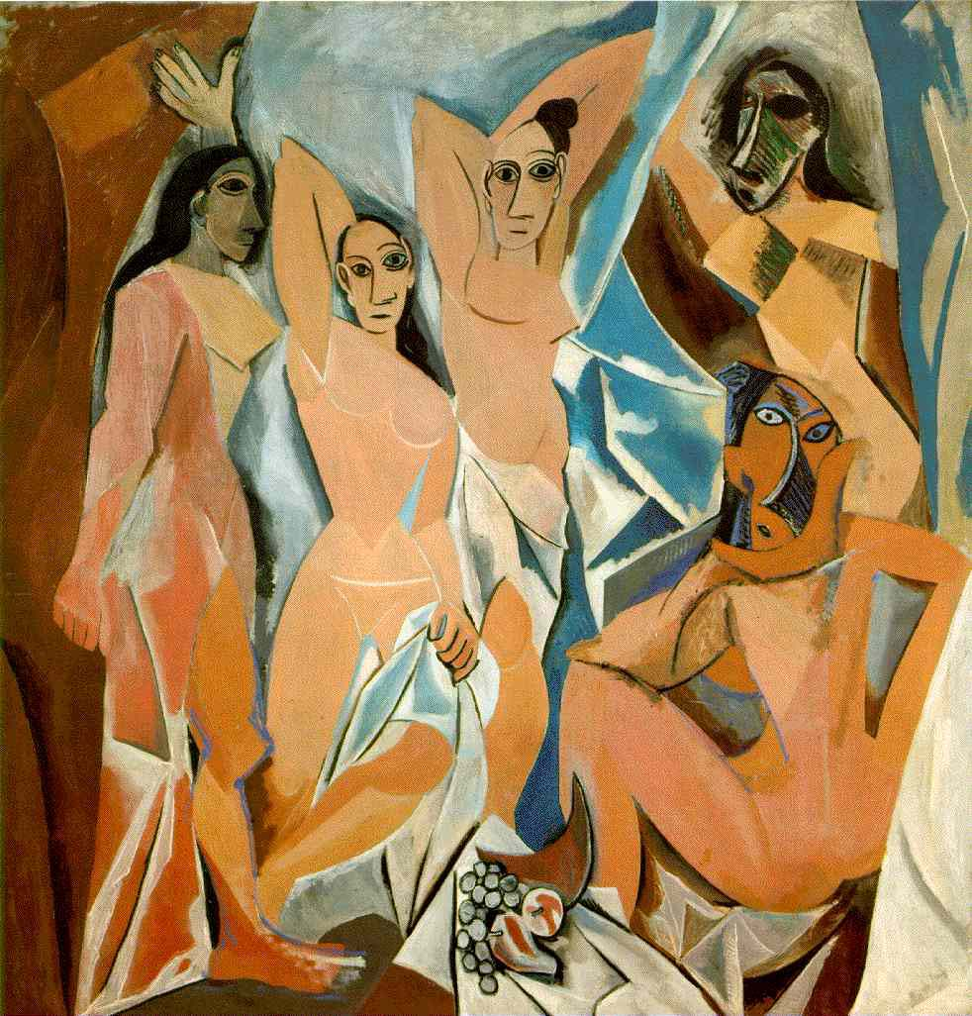
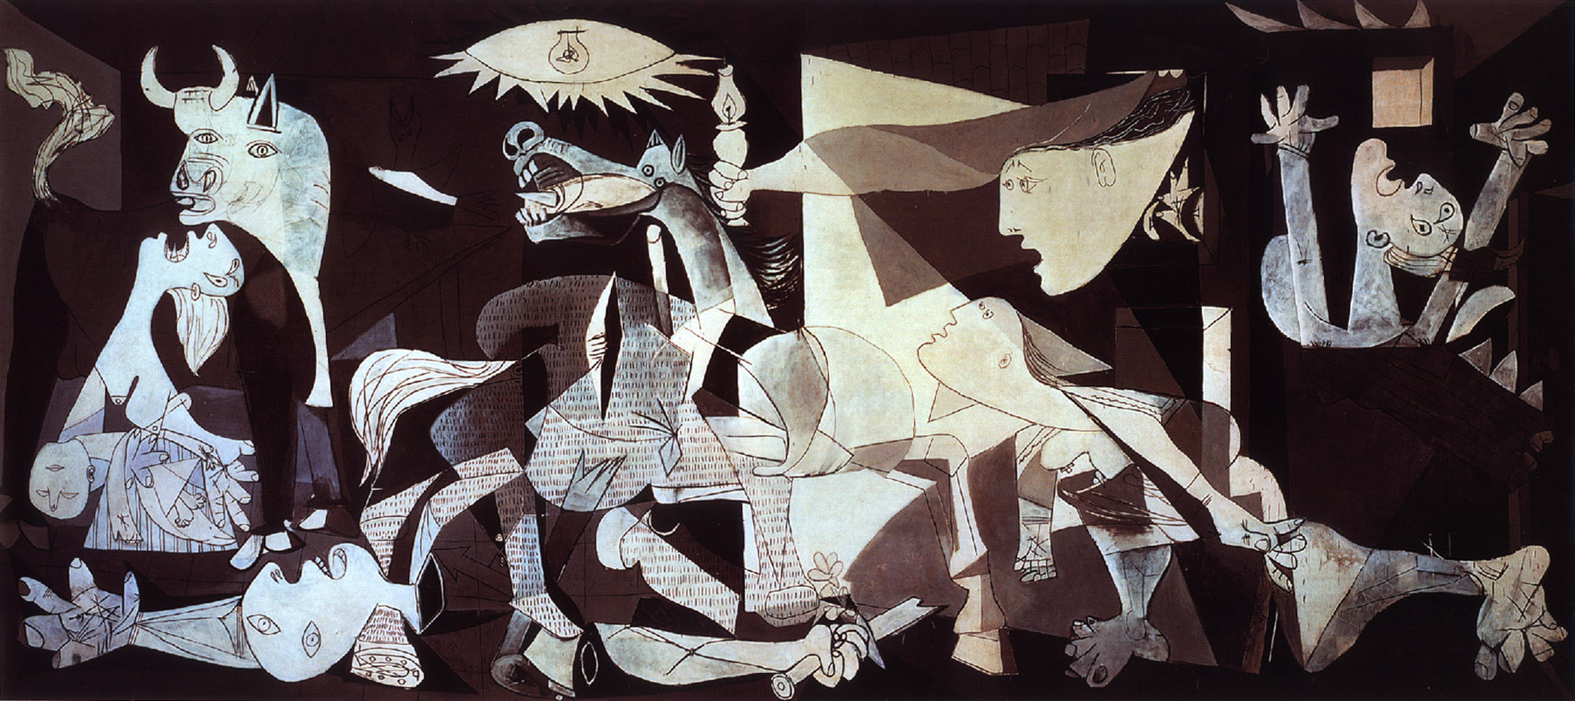
Les Demoiselles d’Avignon (1906-1907)
2,43 m x 2,33 m, Museu de Arte Moderna, Nova York.
Guernica (1937),
3,49 m x 7,76 m,
Museu Nacional Centro de Arte Rainha Sofia, Madri.

Slide 20
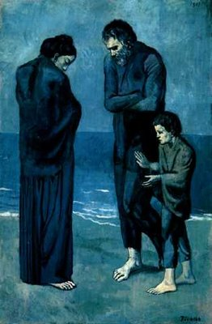
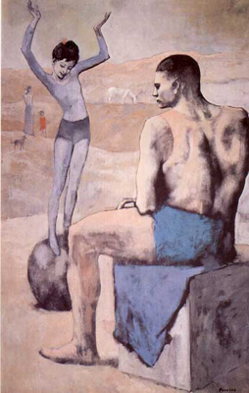
Picasso em Azul e Rosa
Fase Azul (1901-1904), cores frias para expressar tristeza, melancolia e pobreza.
Fase Rosa (1905-1907), personagens circenses recuperam a alegria de viver.
Mendigos a Beira-Mar - Picasso
O jovem equilibrista sobre a bola
Pablo Picasso

Slide 21
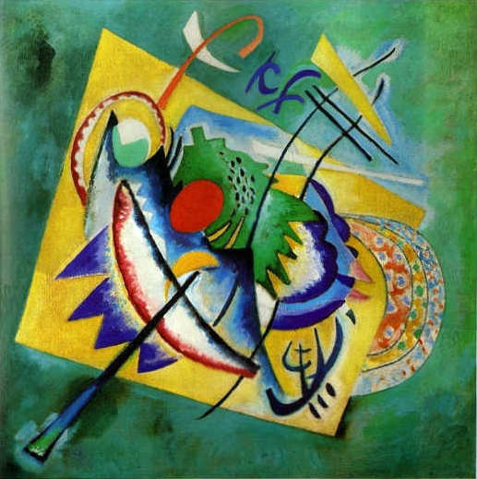
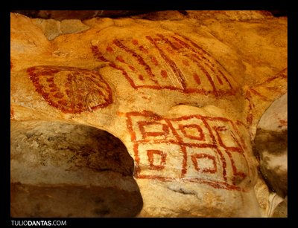
Abstracionismo
A arte abstrata ignora qualquer relação imediata com a realidade e dela busca um proposital afastamento. Formas e cores não sugerem figurativamente cenas históricas, religiosas, literárias ou mitológicas. No início do século XX, o pintor russo Wassily Kandisnsky (1866-1944), inicia o olhar europeu no reconhecimento e valorização da arte abstrata, empregada pelo homem desde o período Neolítico (cerca de 10.000 a.C.) até o aparecimento da escrita.
“Red Oval”(1920)
Wassily Kandinsky
Painel rupestre, Lajedo de Soledade,
Apodi / RN. 3 a 5.000 a. C.

Slide 22
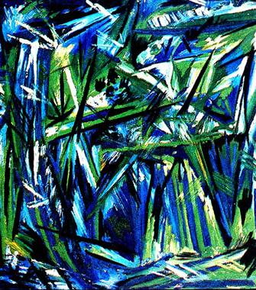
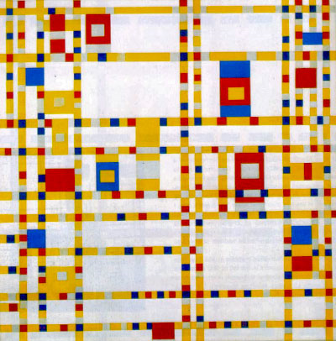
O abstracionismo divide-se em duas tendências principais:
Green Forest. 1912. Pintura rayonista. Natalia Gontcharova.
Boogie Woogie Broadway, 1942-43, Piet Mondrian
abstracionismo geométrico (formas e cores devem resultar numa criação geométrica).
abstracionismo informal (formas e cores livres, sugere relações com a natureza)

